Slide 1
Синтез искусств
в театре

Slide 2




Синтез искусств в театре, кино, на телевидении.
В театре, кино, на телевидении активно взаимодействуют различные виды искусства. Синтетическими видами искусства являются театр и кино, объединяющие драматическое, музыкальное, изобразительное искусства.
Зритель и слушатель испытывает на себе воздействие сюжета литературного произведения, лежащего в основе сценария фильма или либретто спектакля. Декорации и костюмы, создающие зрительный образ спектакля, погружают его в атмосферу реальности, в которой разворачивается сюжет. Эмоциональное переживание происходящих на сцене коллизий во много раз усиливается музыкой.

Slide 3


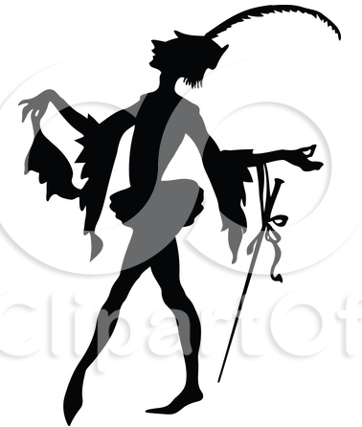
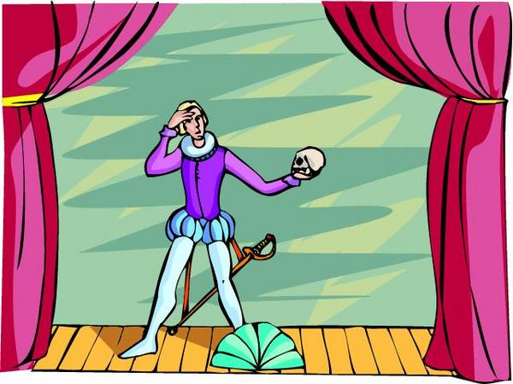
Синтез искусств в Театре
Теа́тр (греч. — место для зрелищ, затем — зрелище — зрелищный вид искусства, представляющий собой синтез различных искусств — литературы, музыки, хореографии, вокала, изобразительного искусства и других, обладающий собственной спецификой: отражение действительности, конфликтов, характеров, а также их трактовка и оценка, утверждение тех или иных идей здесь происходит посредством драматического действия, главным носителем которого является актёр

Slide 4
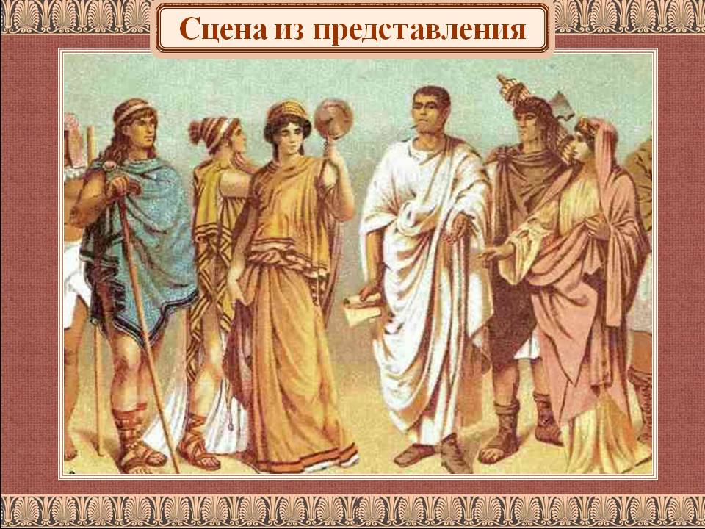
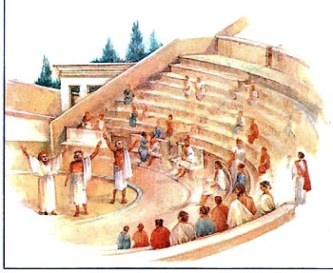
История театра
Идея о театре появилась в древней греции, и только потом уже окрепла и проросла могучими корнями в сферу искусства в том значении, к которому мы привыкли. Первоначально же, рождение театра связано с обрядовыми играми, посвященными богам-покровителям земледелия: Деметре, ее дочери Коре, Дионису. Последнему, из всего пантеона Богов, греки уделяли особое внимание
Дионис, считался богом творческих сил природы, виноделия, а впоследствие и вовсе назван богом поэзии и театра.

Slide 5
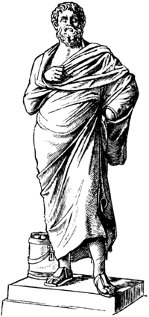
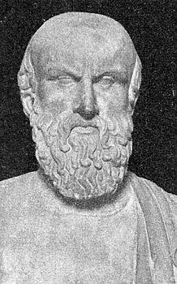
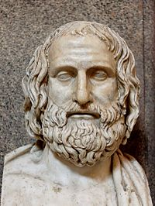
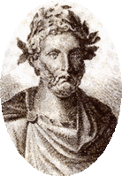
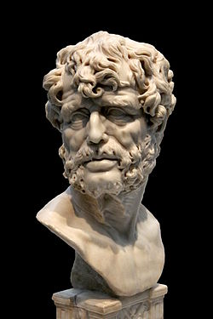
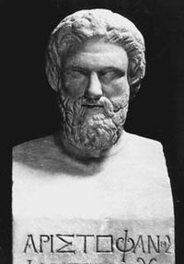
Знаменитые драматурги того времени: Эсхил, Софокл, Еврипид, которых называют отцами греческой трагедии, Аристофан — отец комедии.
В Риме можно отметить Плавта комедиографа и Сенеку, который обрабатывал произведения Еврипида.
Эсхил
Софокл
Еврипид
Плавт
Сенека
Аристофан

Slide 6
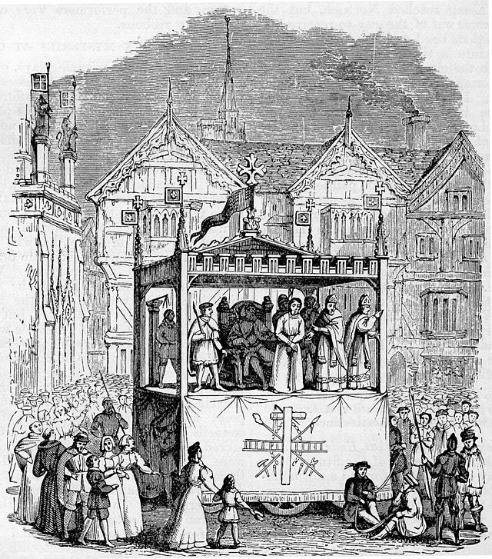
Европейский театр
Средневековье
После падения Римской империи античный театр был забыт. Театральное искусство считалось ересью и попадало под инквизицию. Казалось бы, при таком режиме театр должен был исчезнуть с лица земли, но он выжил. Во многом благодаря странствующим труппам, которые скитались с импровизационными сценками по небольшим селеньям.
Английский средневековый театр,
гравюра 19 века

Slide 7
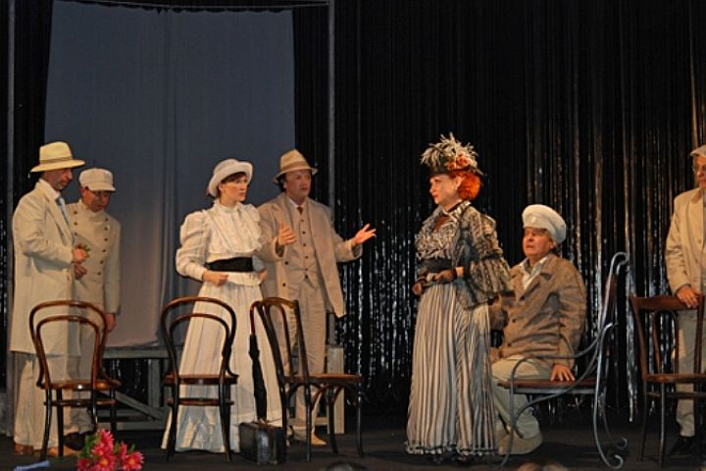
Современный театр
19 - начало 20 вв.
Возникает принципиально новая концепция театрального искусства: недостаточно только профессионального исполнения спектакля (актерская работа, сценическое оформление, шумовые и световые эффекты и т.д.), необходимо их органичное сочетание, слияние в единое целое в следствие этого, в теорию и практику театра входят новые базовые понятия: общая концепция спектакля, сверхзадача, сквозное действие, актерский ансамбль, режиссерское решение и т.д.

Slide 8



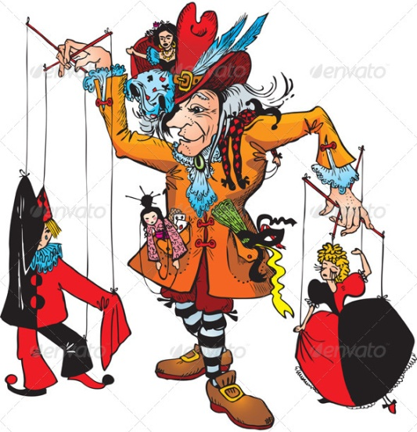

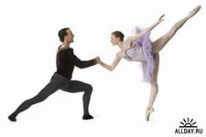
Понятие «театр» включает в себя различные его виды:
драматический театр,
оперный,
балетный,
кукольный,
театр пантомимы и др
Во все времена театр представлял собой искусство коллективное; в современном театре в создании спектакля, помимо актёров и режиссёра (дирижёра, ба
летмейстера), участвуют художник-сценограф, композитор, хореограф, а также бутафоры, костюмеры, гримёры, рабочие сцены, осветители

Slide 9

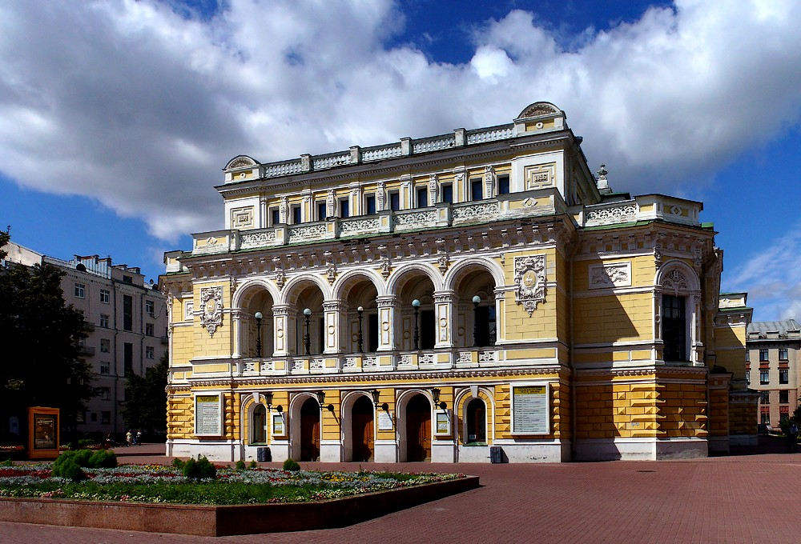
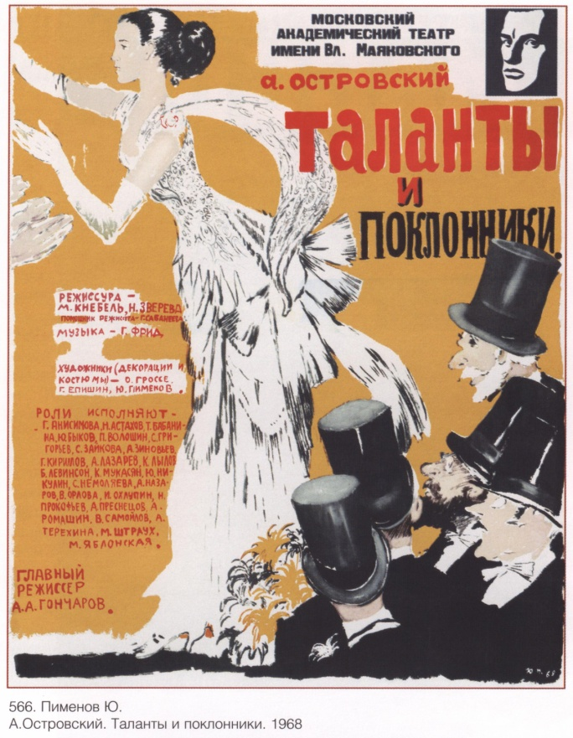
Виды театра
Драматический театр
В отличие от других видов театра постановки драматического театра основаны на литературных драматических произведениях.
К драматической литературе относятся драма, комедия, трагедия, трагикомедия, водевиль, фарс, мелодрама.
Нижегородский драматический театр

Slide 10
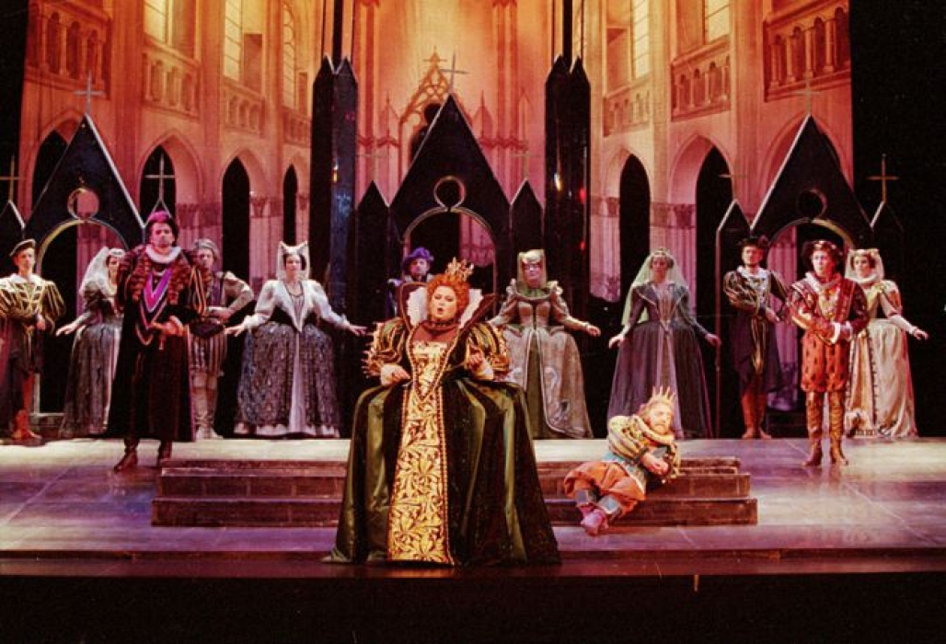
Опера
Опера — вид театрального искусства, в котором сценическое действие тесно слито с музыкой — вокальной и оркестровой. В опере объединяется сольное и хоровое пение, различного рода ансамбли, симфонический оркестр, декорации и костюмы а также балетные сцены.
Оперные постановки обычно осуществляются в специально оборудованных оперных театрах.

Slide 11
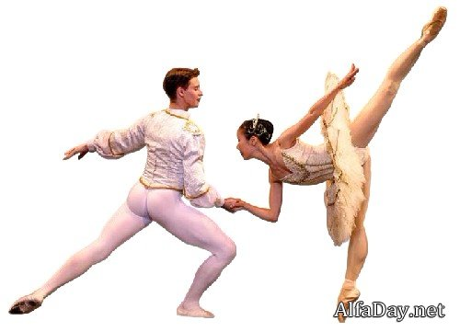
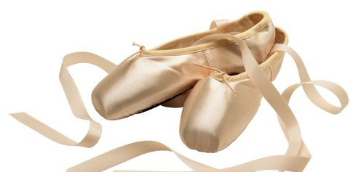
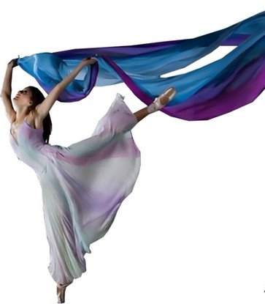
Балет
вид сценического искусства; спектакль, содержание которого воплощается в музыкально-хореографических образах. В основе классического балетного спектакля лежит определённый сюжет, драматургический замысел, в XX веке появился бессюжетный балет, драматургия которого основана на развитии, заложенном в музыке. Основными видами танца в балете являются классический танец и характерный танец, к которому начиная с XIX века относятся народные и национальные танцы.

Slide 12
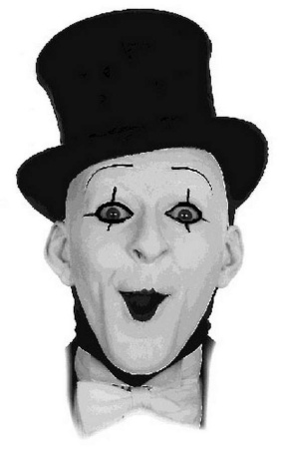


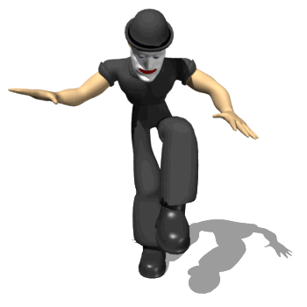

Пантомима
вид сценического искусства, в котором основным средством создания художественного образа является пластика человеческого тела, без использования слов.

Slide 13
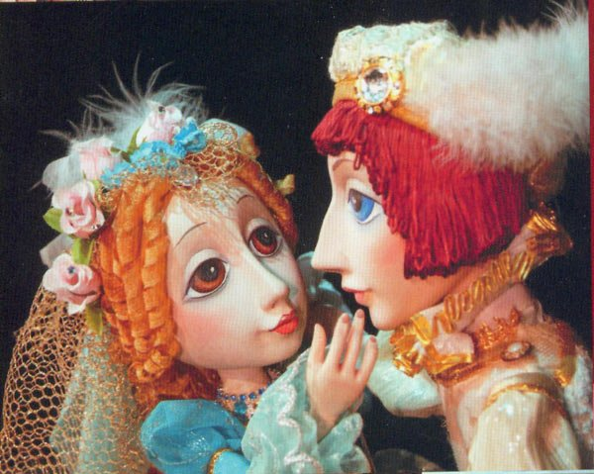
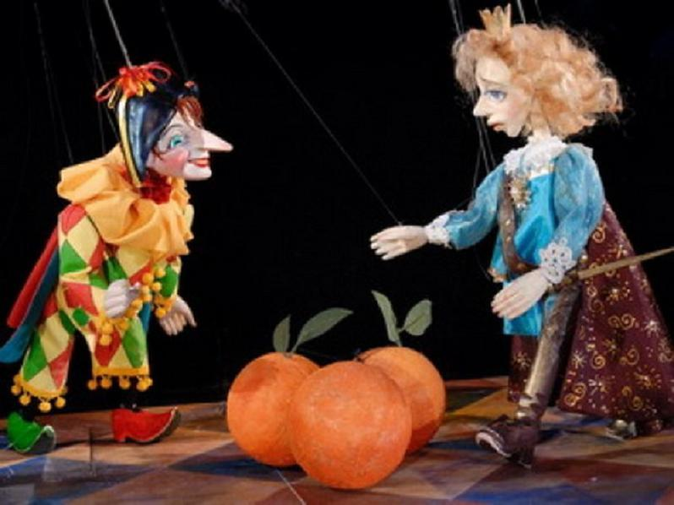

Театр кукол — одна из разновидностей кукольного вида искусства.
В спектаклях театра кукол внешность и физические действия персонажей изображаются, как правило, объёмными, полу объёмными (барельефными или горельефными) и плоскими куклами (куклами-актёрами).
Куклы-актёры обычно управляются и приводятся в движение людьми, актёрами-кукловодами, а иногда автоматическими механическими устройствами.

Slide 14

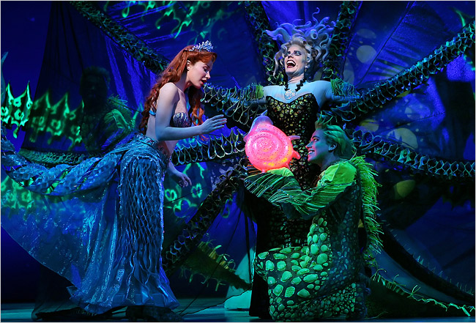
Особый сценический жанр — мюзикл, где в неразрывном единстве сливаются драматическое, музыкальное, вокальное, хореографическое и пластическое искусства. Их сочетание и взаимосвязь придают мюзиклу особую динамичность. Характерной чертой многих мюзиклов стало раскрытие серьезного содержания доступными для восприятия художественными средствами. Мюзикл впитал в себя некоторые черты оперетты, водевиля, эстрадного шоу, варьете, отличающихся особым ощущением сценического времени, броскостью, яркостью материала.
Мюзикл
Жанр мюзикла сформировался в США в начале XX в. и вскоре начал свое триумфальное шествие по всему миру. Некоторые зачастую называют рок-операми. При высочайшем уровне исполнения постановка вокала или пластики в мюзиклах и рок-операх принципиально иная, нежели в классических музыкальных жанрах: голоса не могут звучать по-перному, а танец — выглядеть балетным.
Многие мюзиклы и рок-оперы обрели свою вторую жизнь в кино и получили высокие кинематографические награды.

Slide 15
Домашнее задание:
Выполните эскиз
театральной афиши.

